Slide 1
CHÀO MỪNG CÁC EM
ĐẾN VỚI TIẾT ĐỌC SÁCH HÔM NAY
GV: NGUYỄN THỊ THANH HUYỀN

Slide 2
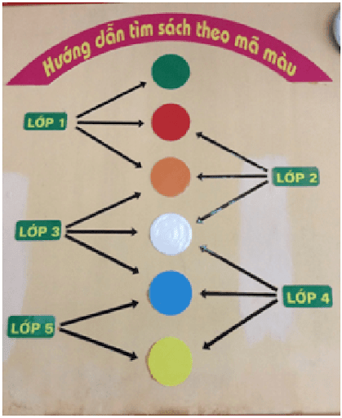
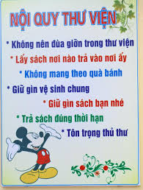

Slide 3
ĐỌC TO NGHE CHUNG

Slide 4
- Em thấy gì trong bức tranh?
- Theo em, ai sẽ là nhân vật chính trong câu chuyện?
- Điều gì sẽ xảy ra với các nhân vật này?

Slide 5
QUENTIN GRÉBAN

Slide 6
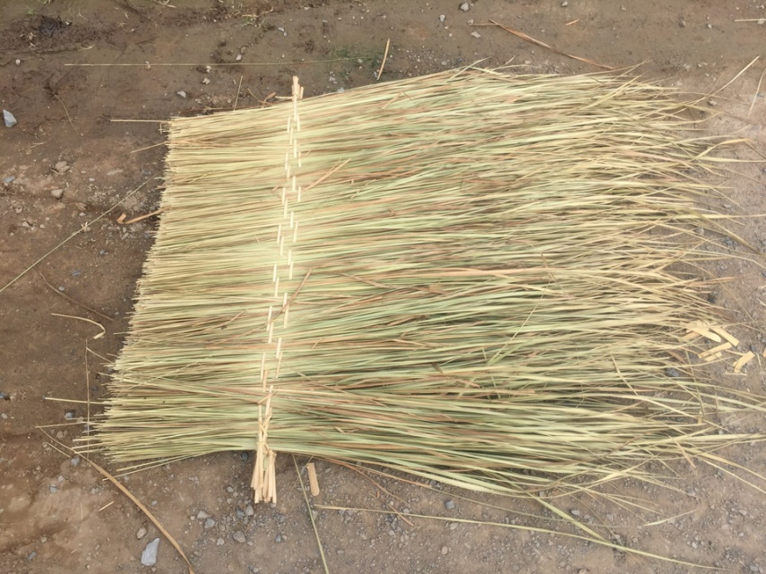
Cỏ tranh: Loài cây sống dại, mọc thành đám lớn, thường được kết lại thành tấm dùng để lợp nhà.
Ống khói: Ống dẫn để khói, bụi bay lên cao

Slide 7
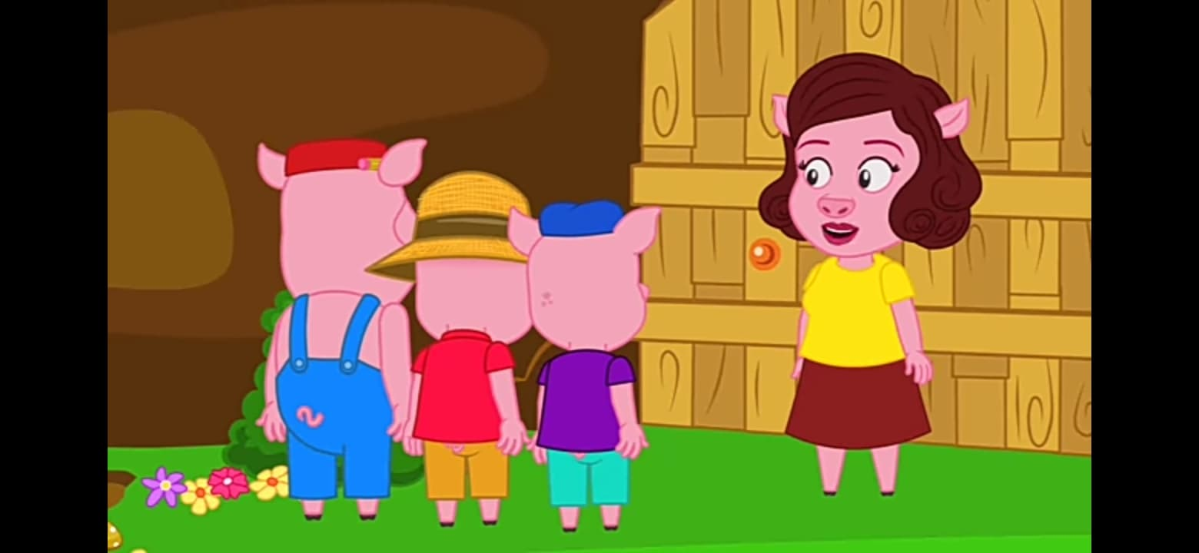
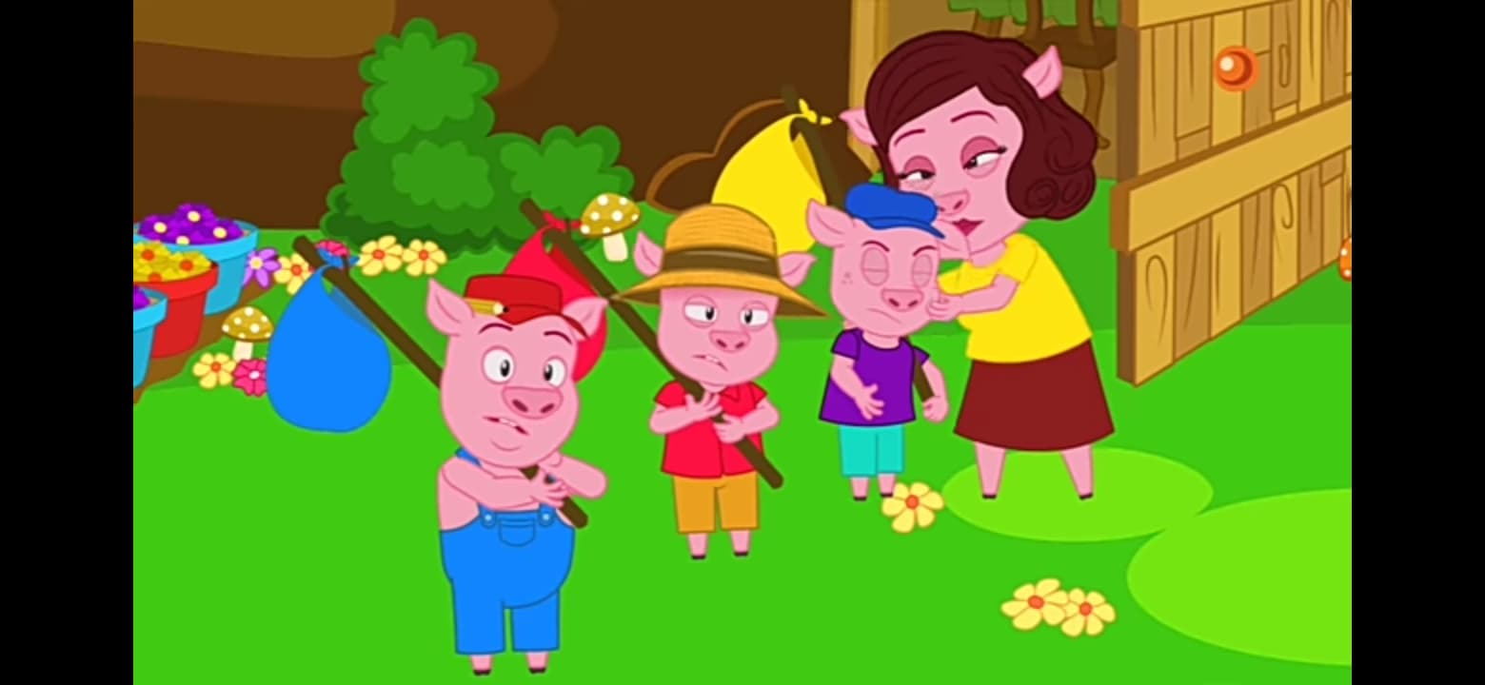
Bây giờ các con đã lớn, đã đến lúc các con phải ra ngoài tự lập rồi.

Slide 8
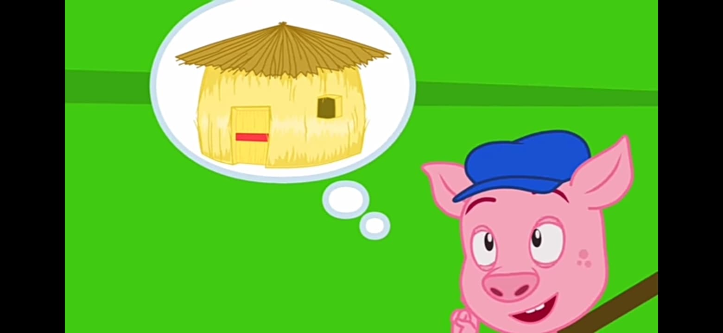
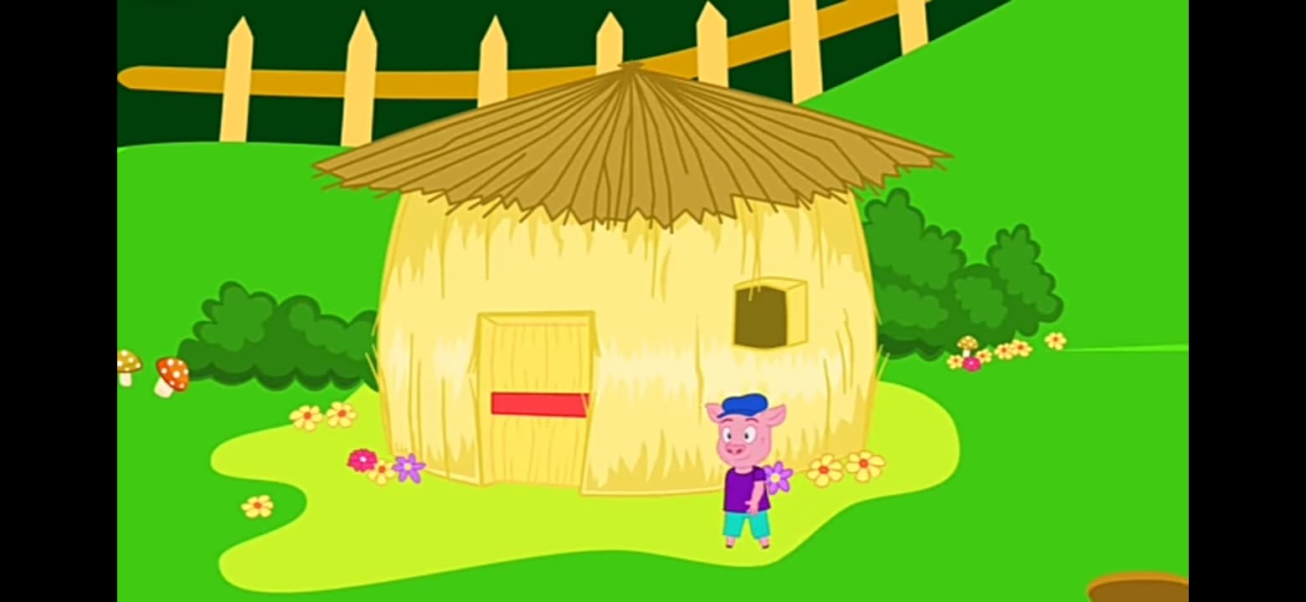
Mình sẽ làm 1 ngôi nhà bằng cỏ tranh.

Slide 9
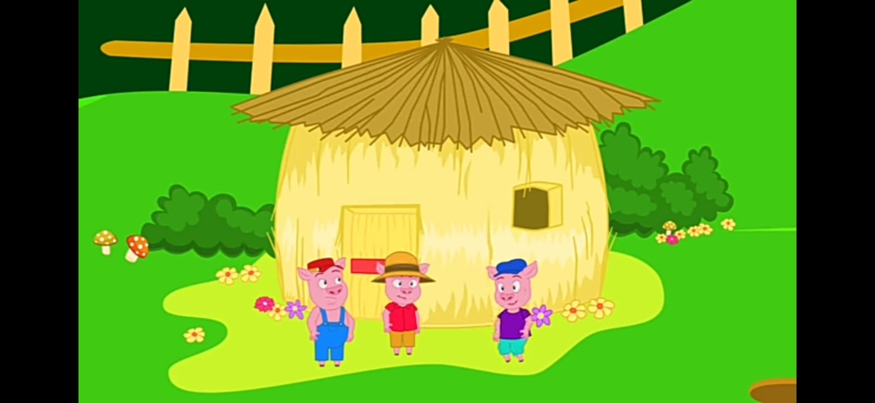
Anh sợ ngôi nhà sẽ không vững vàng.

Slide 10
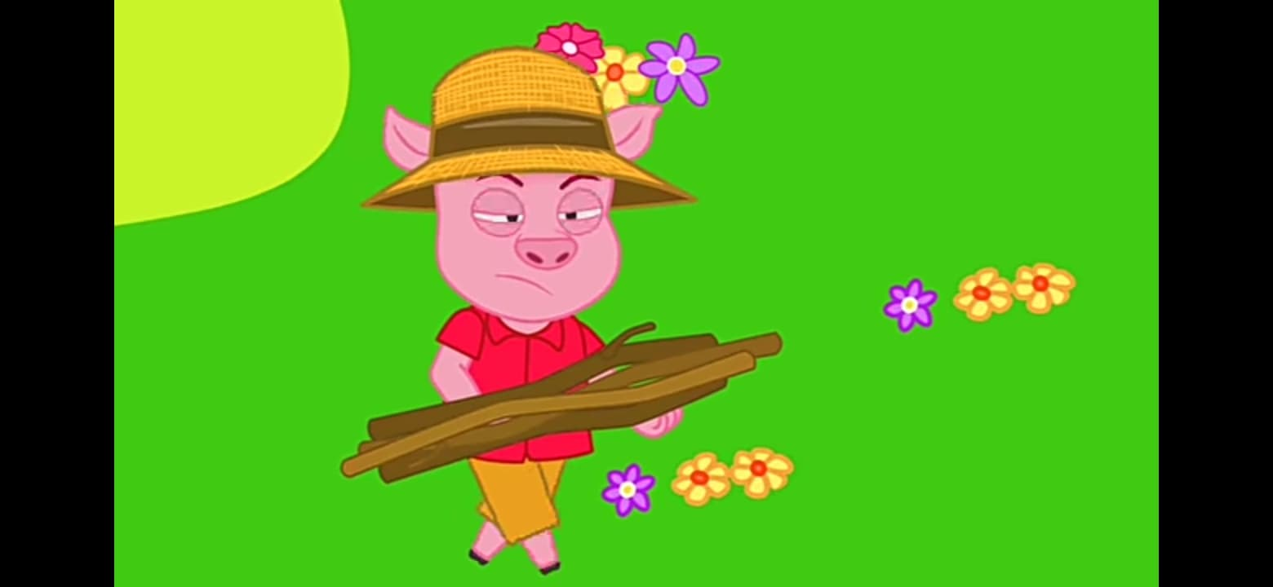
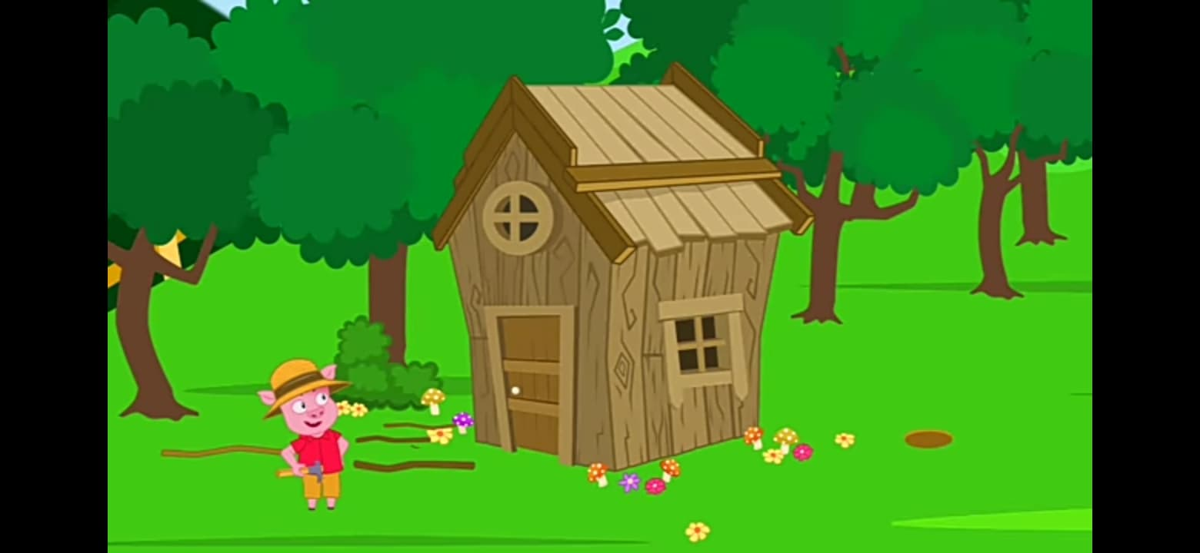

Slide 11
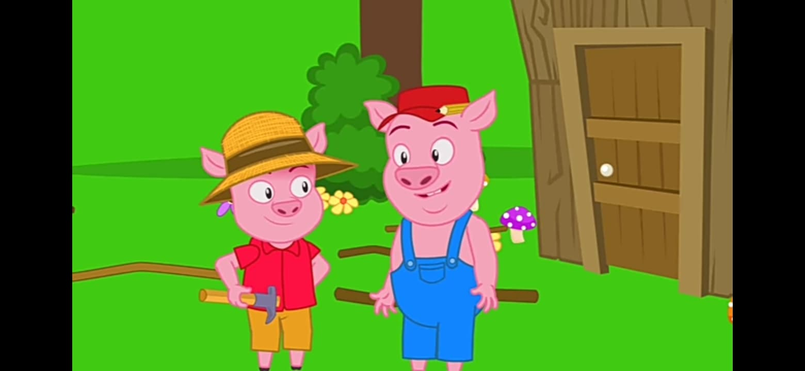
Em làm tốt lắm, nhưng anh vẫn sợ ngôi nhà nãy sẽ không thể bảo vệ em khỏi chó sói.

Slide 12
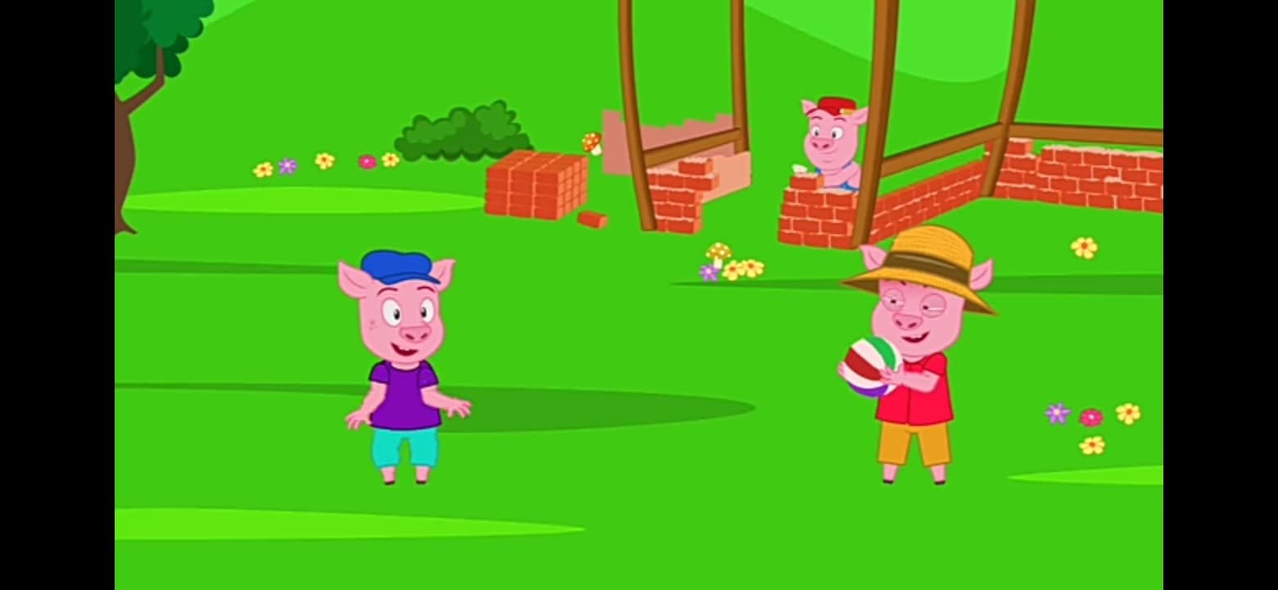
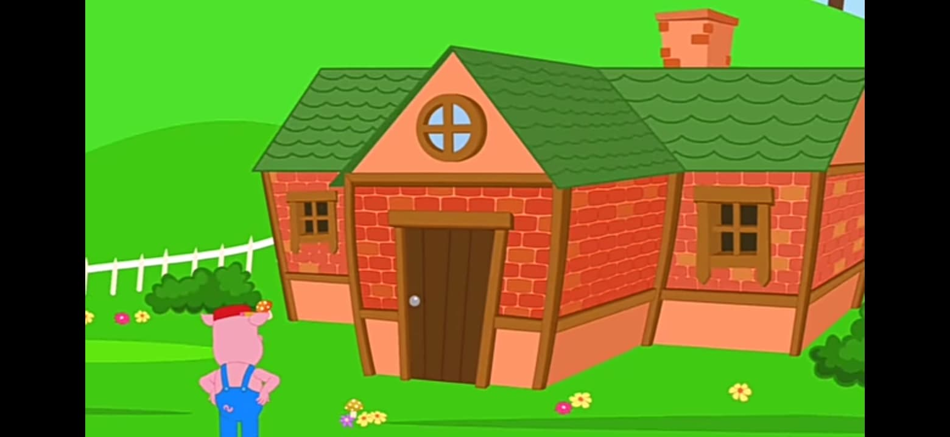
Anh ấy thật là ngốc

Slide 13
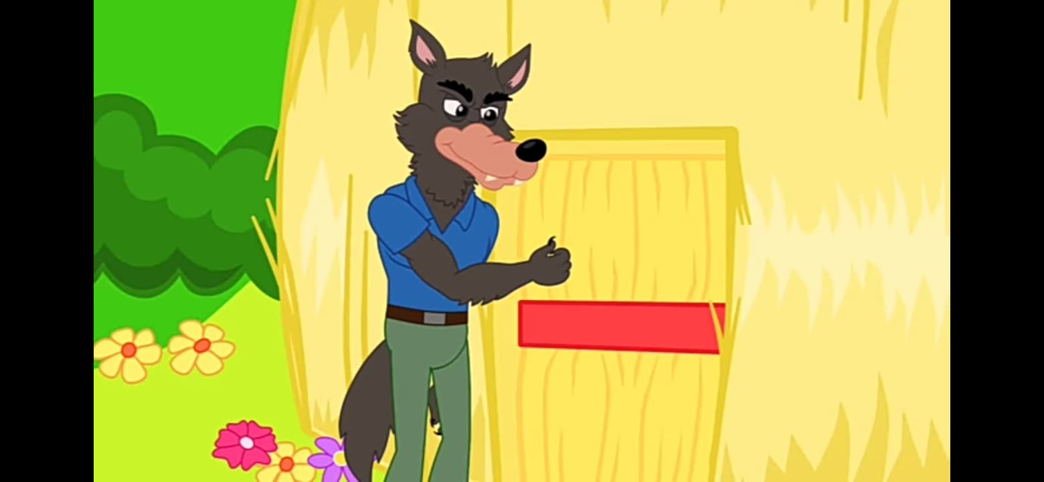
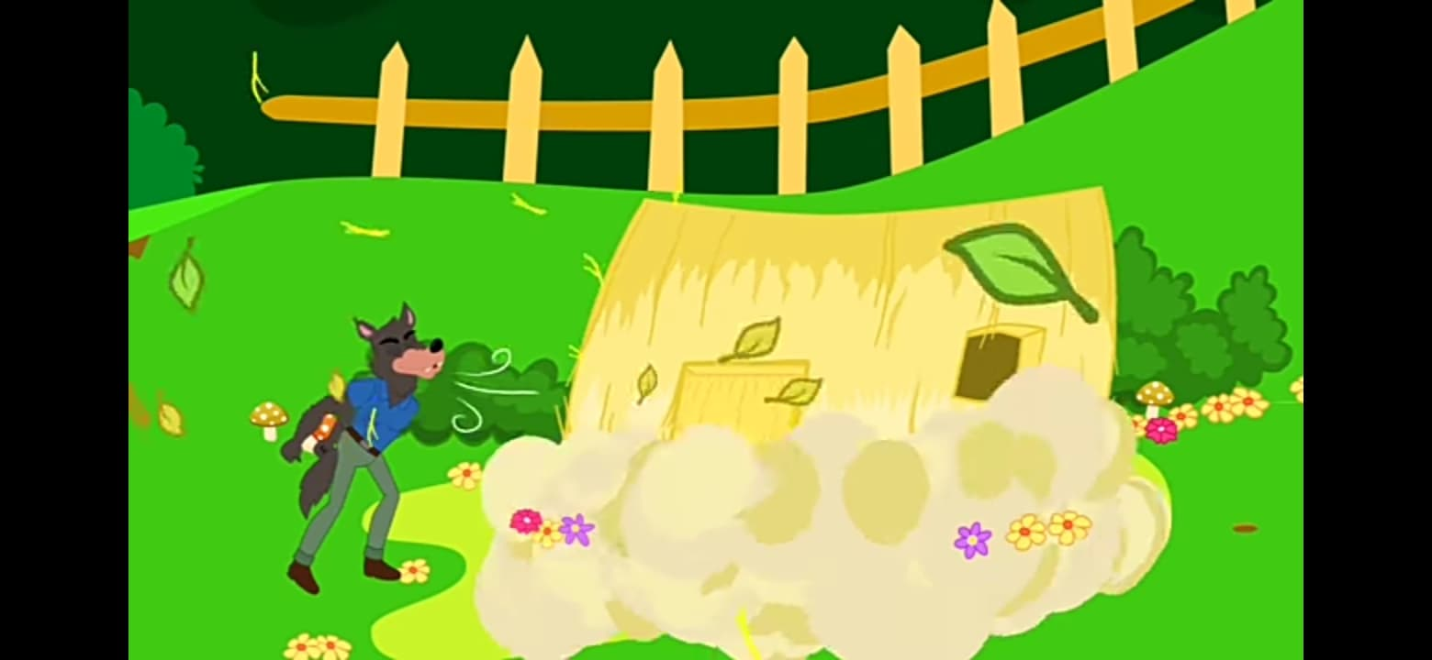
Cốc, cốc, cốc

Slide 14
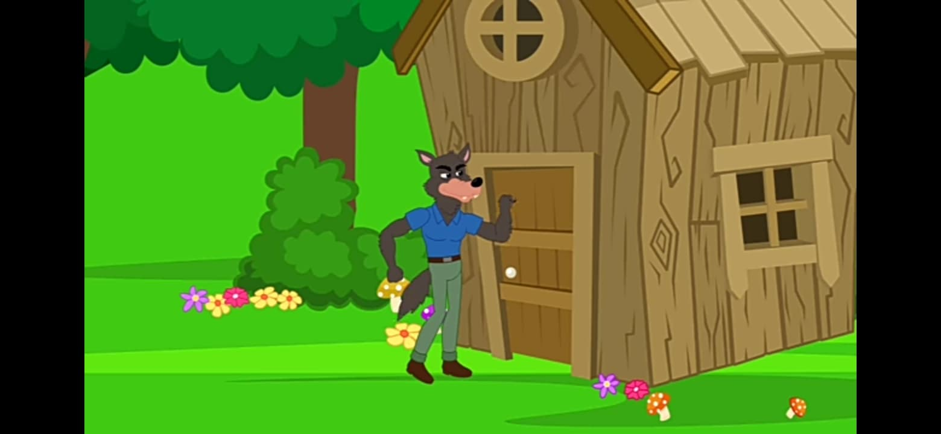
Các ngươi mau mở cửa cho ta

Slide 15
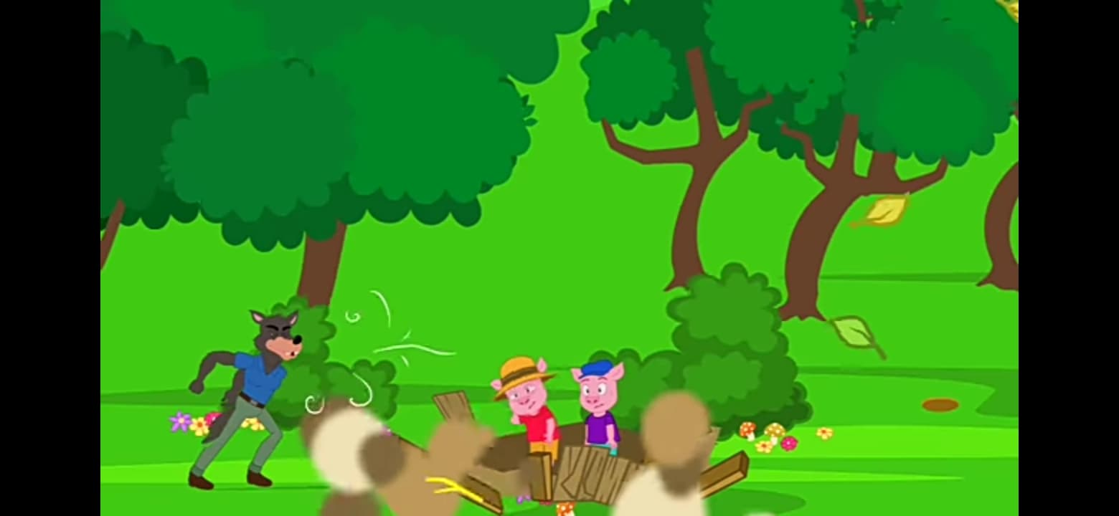
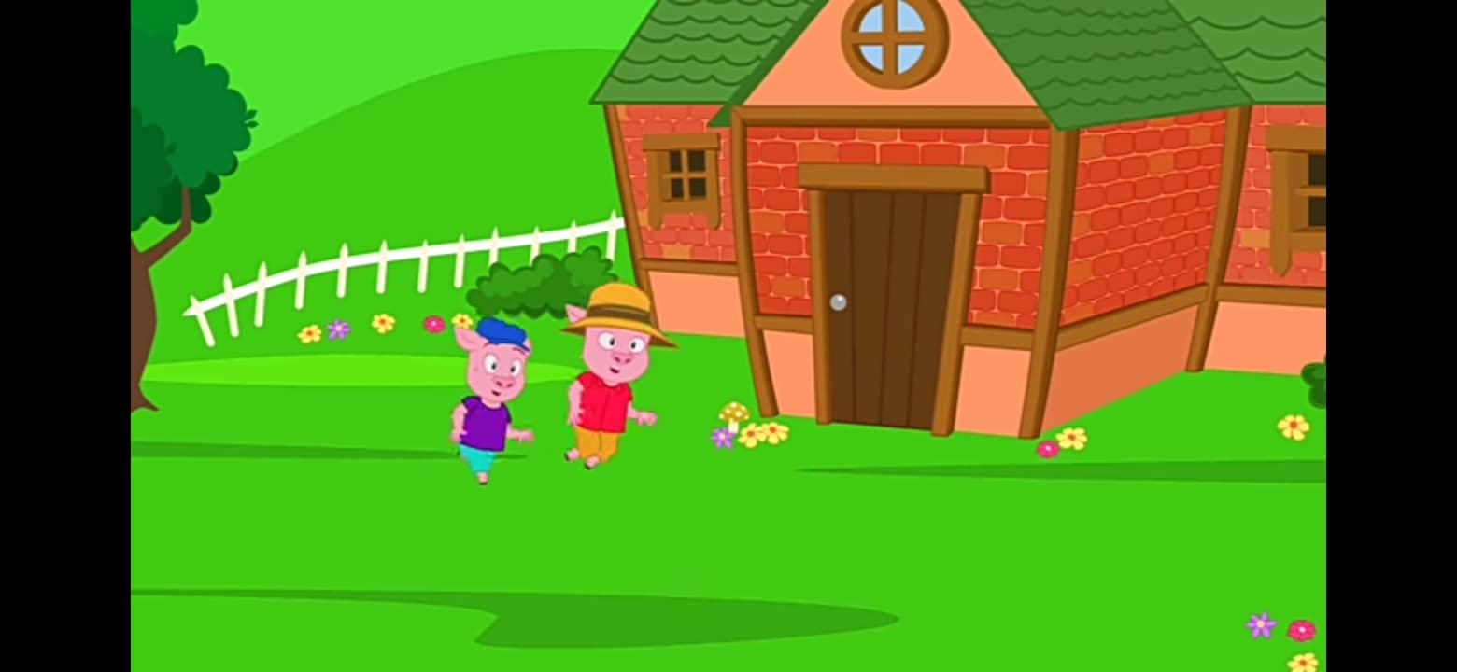

Slide 16
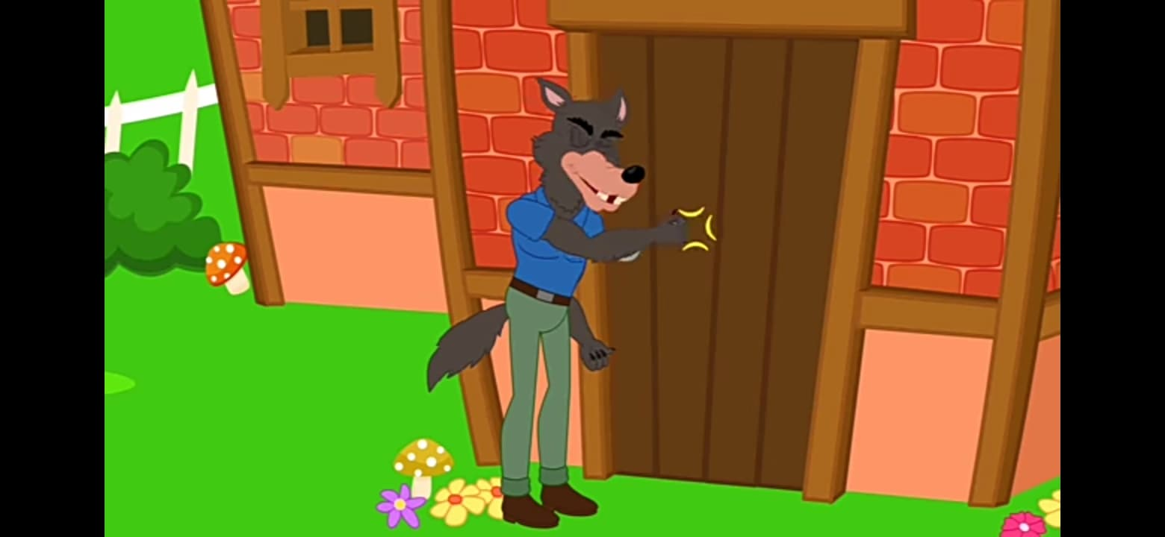
Cốc, cốc, cốc

Slide 17
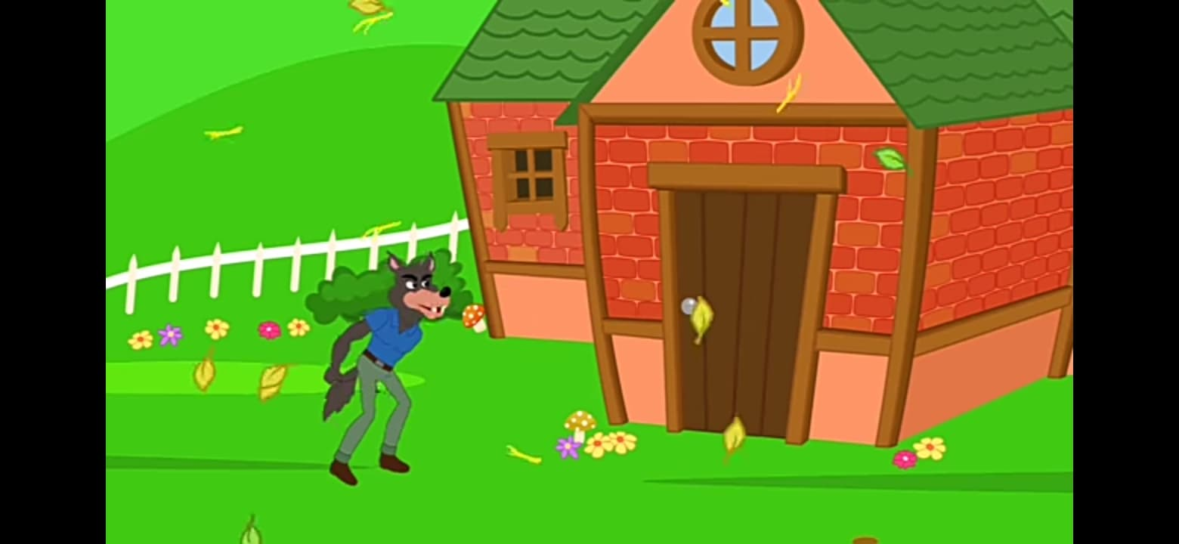
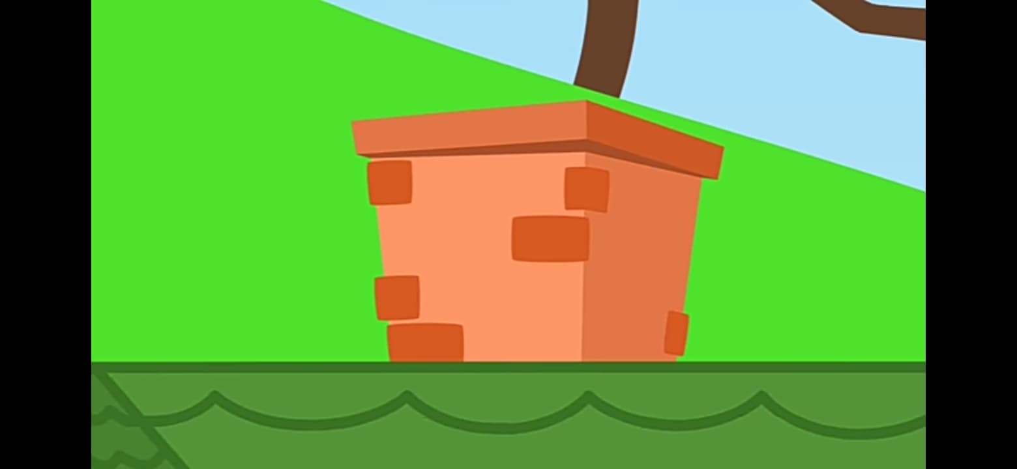

Slide 18
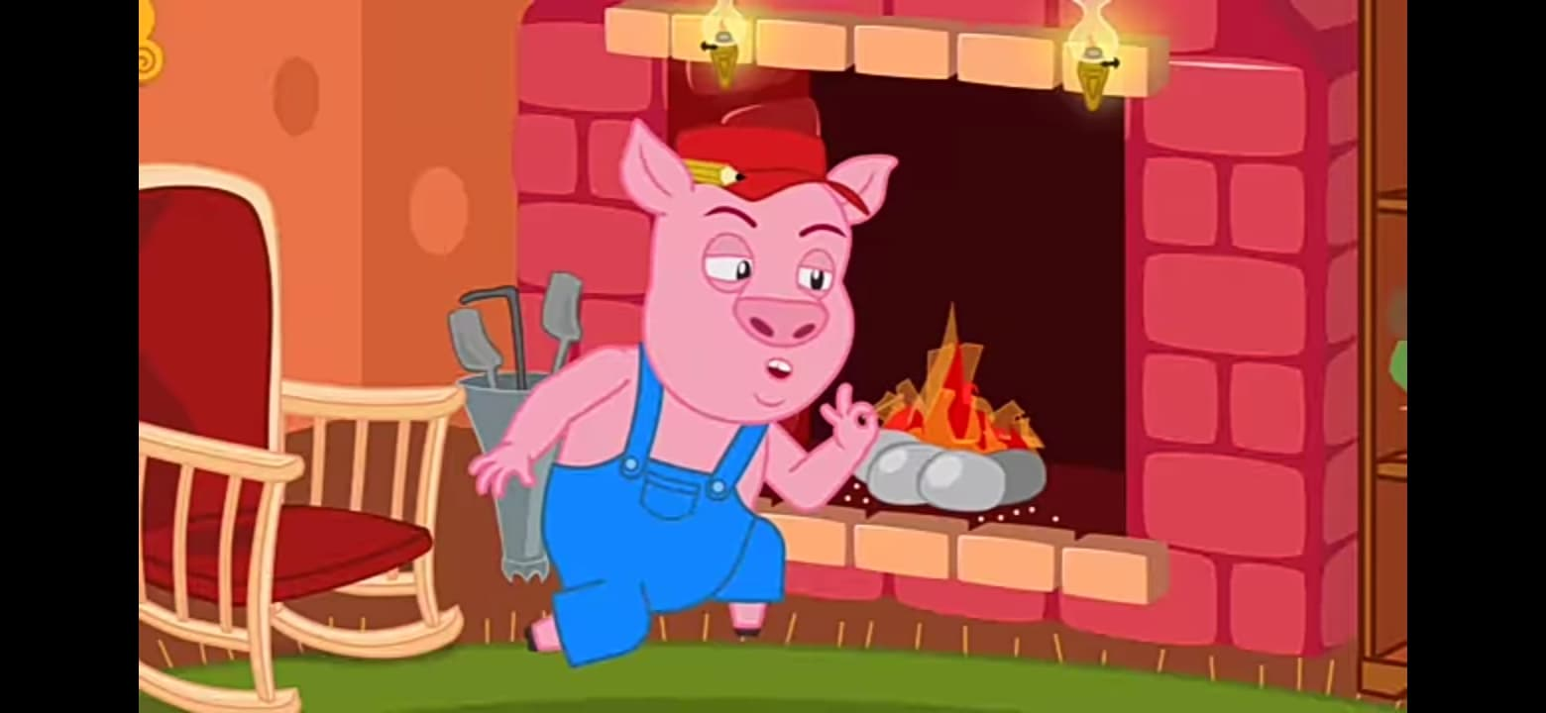
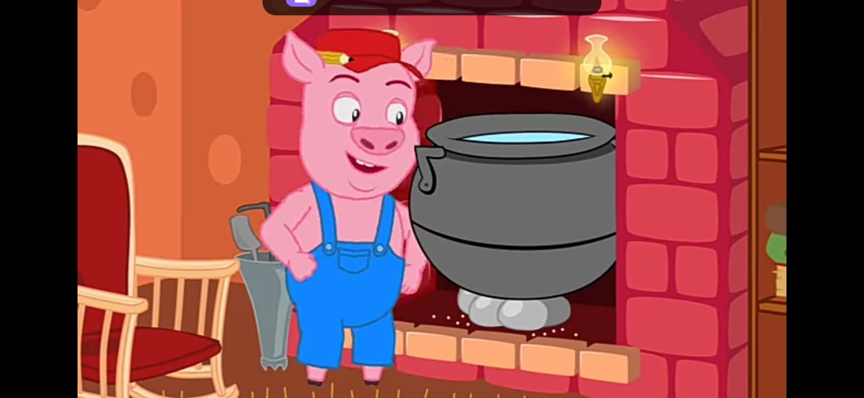

Slide 19
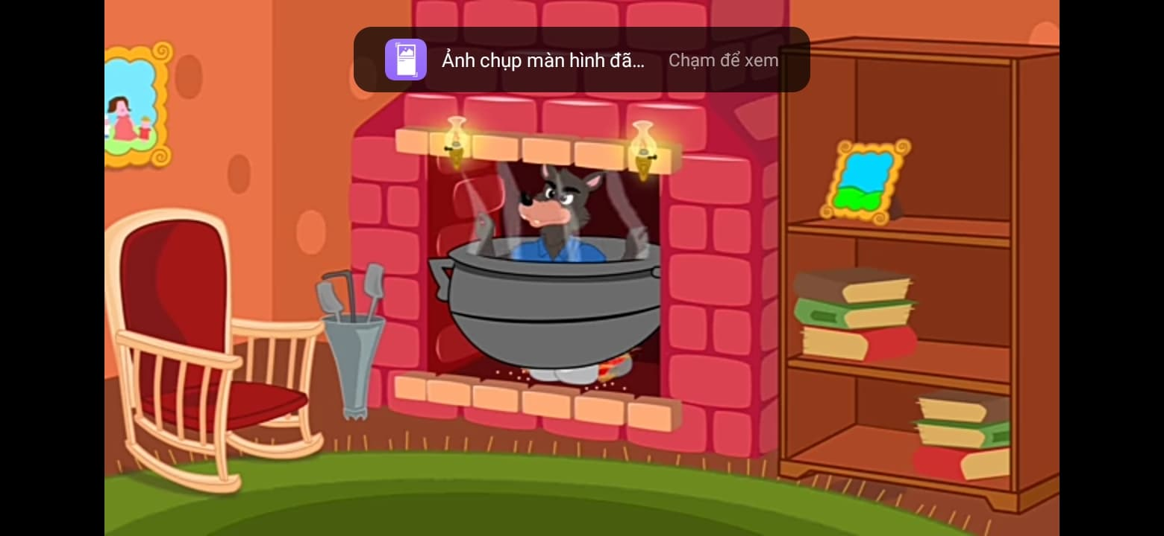
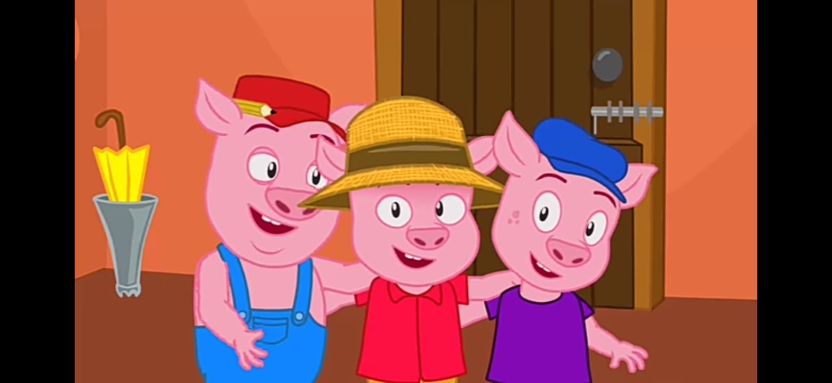

Slide 20
Điều gì đã xảy ra ở đầu câu chuyện?
Mình sẽ làm 1 ngôi nhà bằng cỏ tranh.
Điều gì đã xảy ra ở đây?

Slide 22
Câu chuyện kết thúc như thế nào?
Theo em, vì sao chó sói không thể phá được ngôi nhà của người anh cả?
Em thích nhân vật nào nhất, vì sao ?

Slide 23
HOẠT ĐỘNG MỞ RỘNG: VIẾT – VẼ
Hãy vẽ lại nhân vật mà em thích nhất và viết cảm nhận của em về nhân vật đó.

Slide 24
CẢM ƠN CÁC EM ĐÃ CHÚ Ý LẮNG NGHE

